Slide 1
Муниципальное бюджетное дошкольное образовательное учреждение детский сад комбинированного вида № 29 «Малышка» г. Ессентуки
Презентация на тему:
«Семейный марафон по созданию книги»
Подготовила воспитатель:
Анисимова Евгения Александровна
Март, 2024 год

Slide 2
Семейный марафон по созданию книги
Вид марафона : познавательный, творческий.
Продолжительность: 23.02.2024 г. - 23.03.2024 г.
Участники: дети, родители, воспитатели.
Образовательные области: «Чтение художественной литературы», «Коммуникация», «Познание», «Художественное творчество».
Актуальность. Семья для ребенка - первый институт общественного опыта, где ребенок находит примеры для подражания, где происходит его социальное рождение. Поэтому в последние годы современная система образования и воспитания активно развивает и внедряет новую философию взаимодействия семьи и дошкольного учреждения, в основе которой лежит идея о том, что за воспитание детей несут ответственность родители, а все остальные социальные институты призваны поддерживать и дополнять их воспитательную деятельность.
Проблема детско-родительского взаимодействия всегда являлась актуальной. Взаимодействие - процесс взаимного влияния родителей и детей друг на друга, протекающий в рамках совместной деятельности (продуктивной деятельности, общения, обучения, труда, игры, отдыха – всех видов деятельности, в которые включены родители и дети в семье) и эмоционального общения.

Slide 3
Семейный марафон по созданию книги
Проблема сохранения интереса к книге, к чтению как процессу и ведущей деятельности человека сегодня актуальна как никогда. Техника (аудио-. видео-, компьютерная, дающая готовые слуховые и зрительные образы, особым способом воздействующая на людей, ослабила интерес к книге и желание работы с ней. Плоды этого мы уже начинаем пожинать сегодня; низкий уровень развития речи, воображения, восприятия, коммуникативных навыков, вообще нравственных устоев. Аксиомой в данной проблеме является то, что мы не властны, да и не имеем права лишать ребенка всего того, что принес прогресс, как не имеем права не замечать и отрицать все то, что электронный мир таит в себе. Как помочь малышу полюбить книгу, чтобы он стал её пленником на всю жизнь? Один из способов сделать книгу ближе ребенку – предоставить ему максимум свободы для творчества и разнообразной деятельности.
Этому и будет способствовать наш семейный марафон.

Slide 4
Суть марафона:
углубить интерес детей к книге, расширить читательские интересы, развить творческие способности детей, объединить родителей и детей в общем деле;
познакомить детей с различными видами книг, строением книги, деятельностью писателя и художника при создании книги;
заинтересовать детей изготовлением книжек-самоделок;
развивать представление детей о способах изготовления книжек-самоделок, поддерживать стремление детей проявлять оригинальность и творчество. Развивать умение детей составлять рассказы, сказки, стихи.
Развивать изобразительные умения в процессе оформления книг.

Slide 5
Организация марафона:
Помощь воспитателей родителям в подборе интересной информации. Беседы с детьми. Чтение научно – популярной и художественной литературы. Рассматривание и обсуждение различных видов книг. Рассматривание иллюстраций.
Разработка домашних заданий для детей и родителей.
Разработка консультаций для родителей.
Консультация для родителей «Изготовление книжки-самоделки»
Мы готовили задания для семей один раз в неделю и размещали информацию на онлайн платформе. Дети и родители выполняли задания дома в своём режиме.

Slide 6
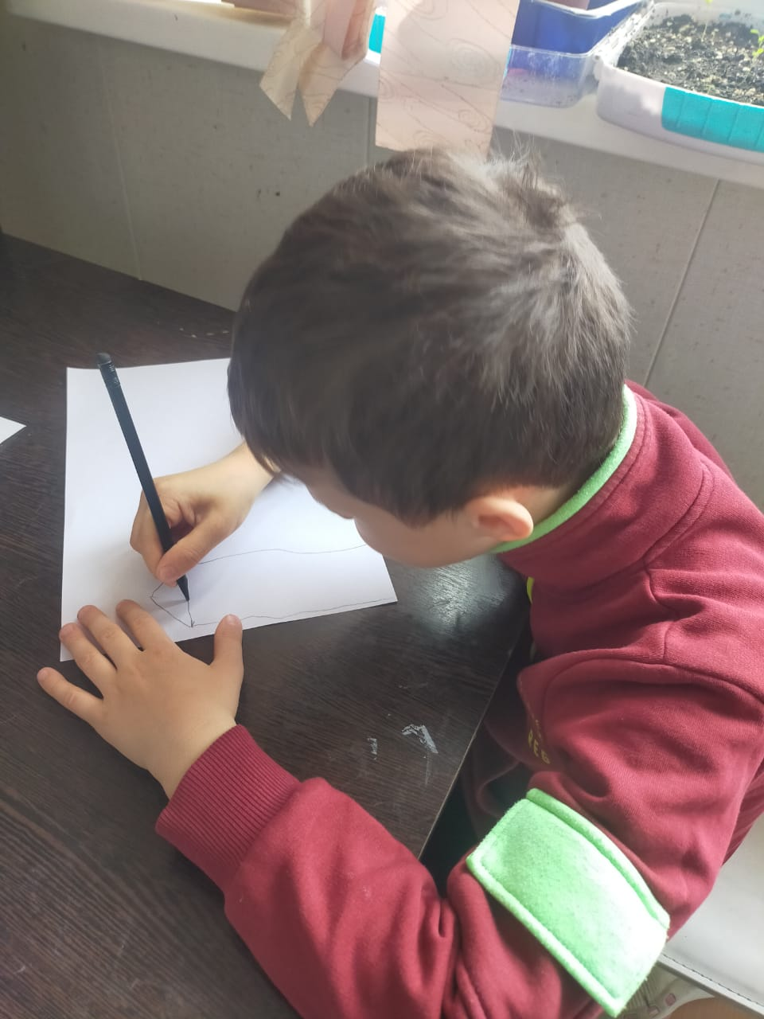
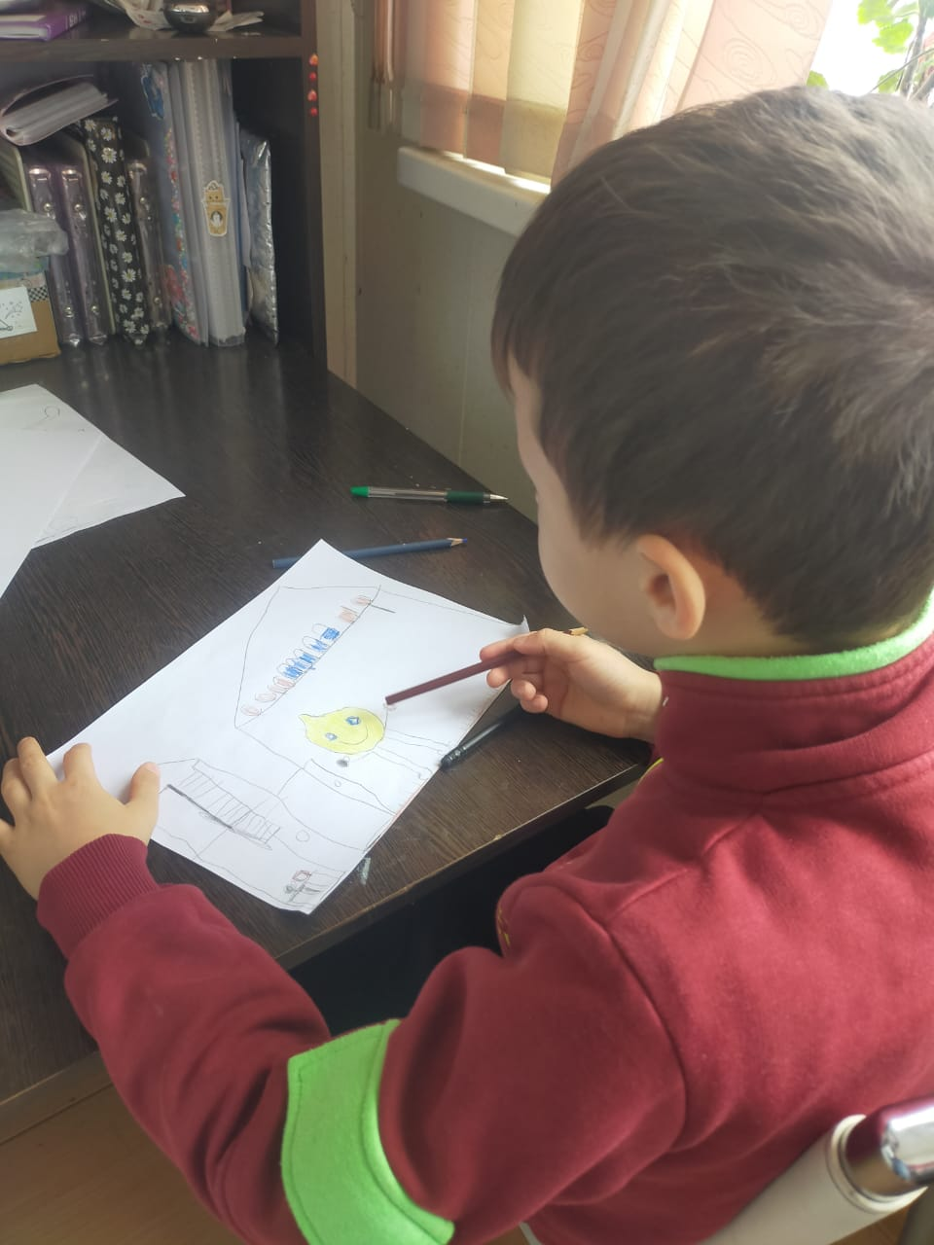

Slide 7
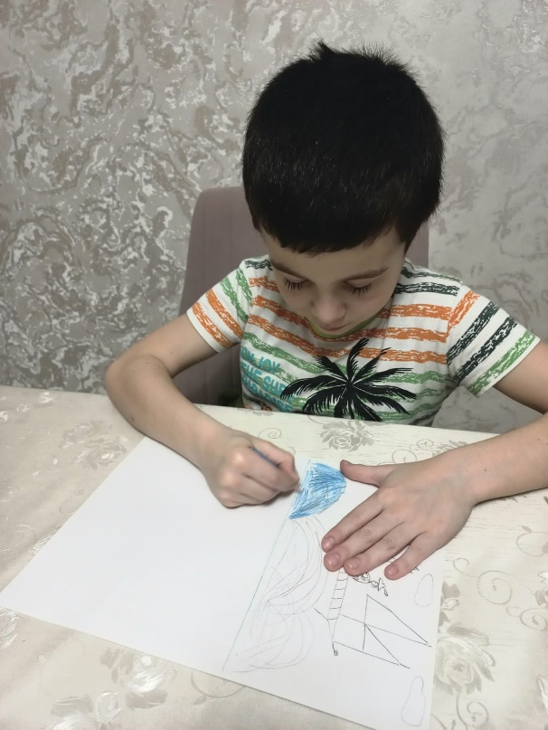
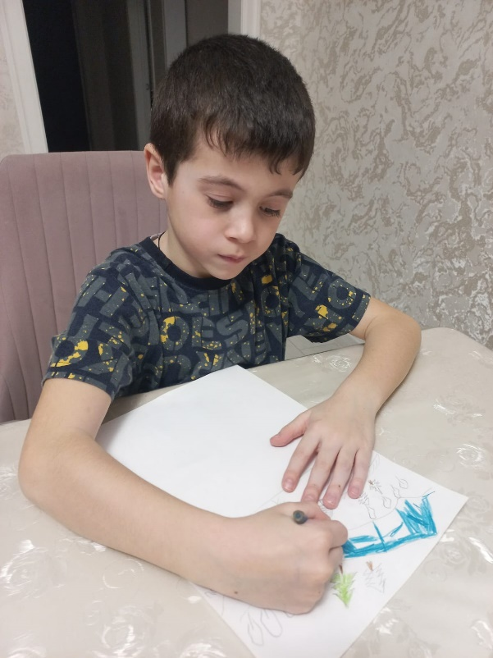
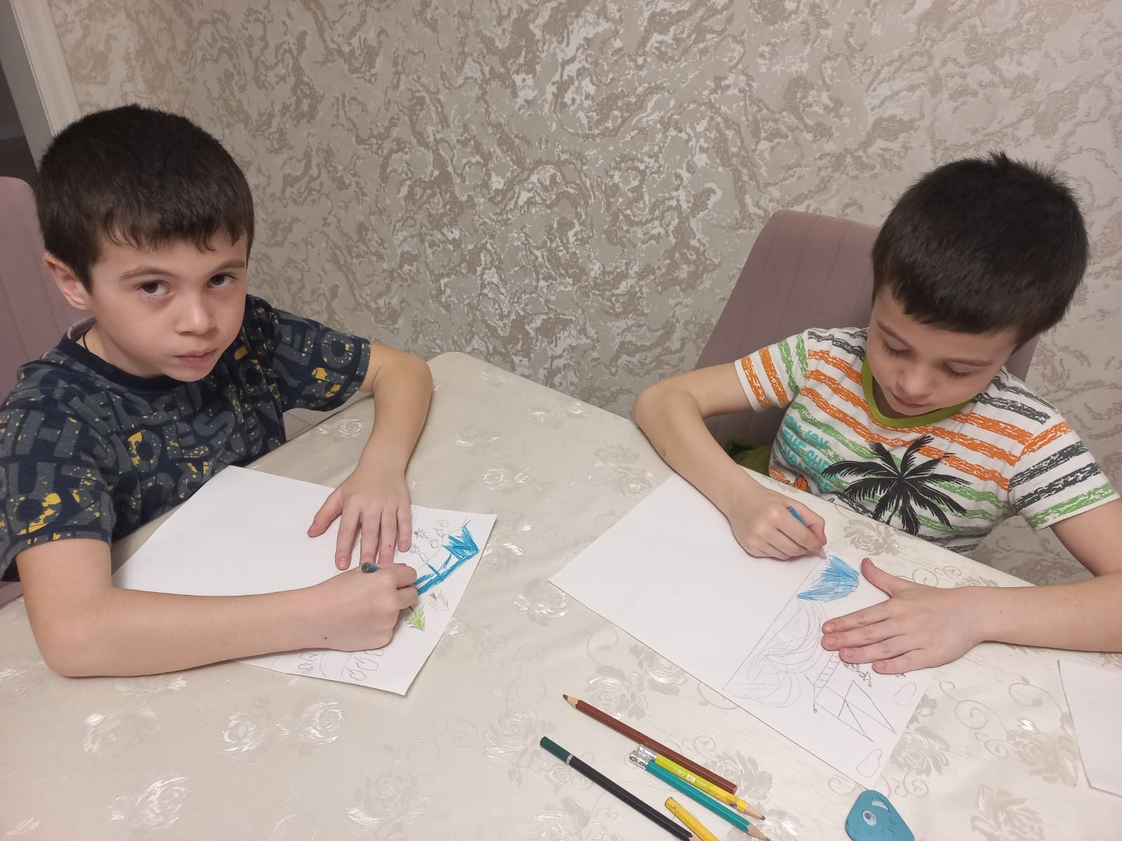

Slide 8
Польза марафона:
Дети познакомились с различными видами книг, строением книги, узнали о способах изготовления книжек-самоделок, научились создавать книжки-самоделки из разнообразных материалов и на разные темы.
Овладели умением составлять сказки.
Научились творчески мыслить и использовать различные материалы в оформлении книг.
Изменилось отношение родителей к данной проблеме.
Данная форма взаимодействия воспитателей дошкольного учреждения и семей, на наш взгляд, обеспечивает открытость дошкольного образования и создает условия для участия родителей в образовательной деятельности собственных детей, обеспечивает вовлечение родителей в образовательную деятельность, а также способствуют гармонизации детско-родительских отношений внутри семьи.
Пополнилась библиотека книжного уголка в группе.

Slide 9
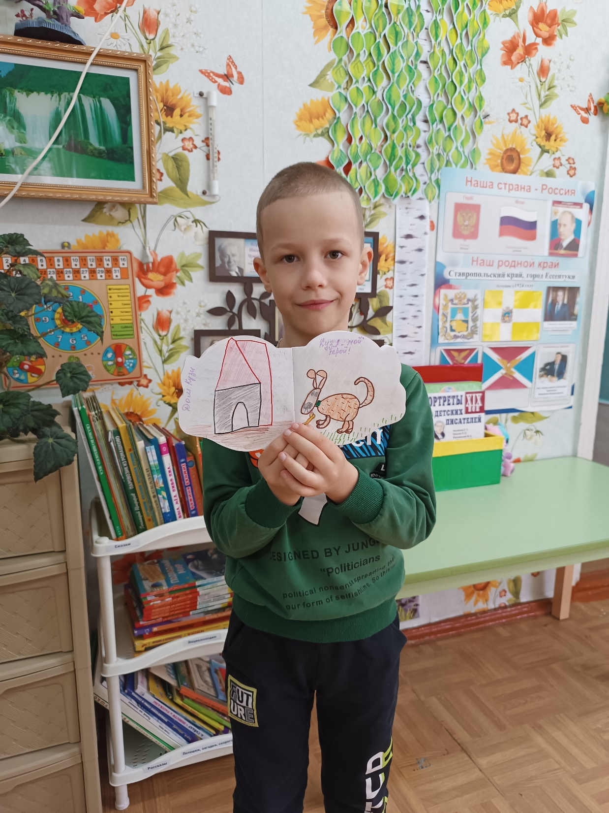
Продукты марафона: книжки – самоделки.
Книжка семьи Бондина Армана «

Slide 10
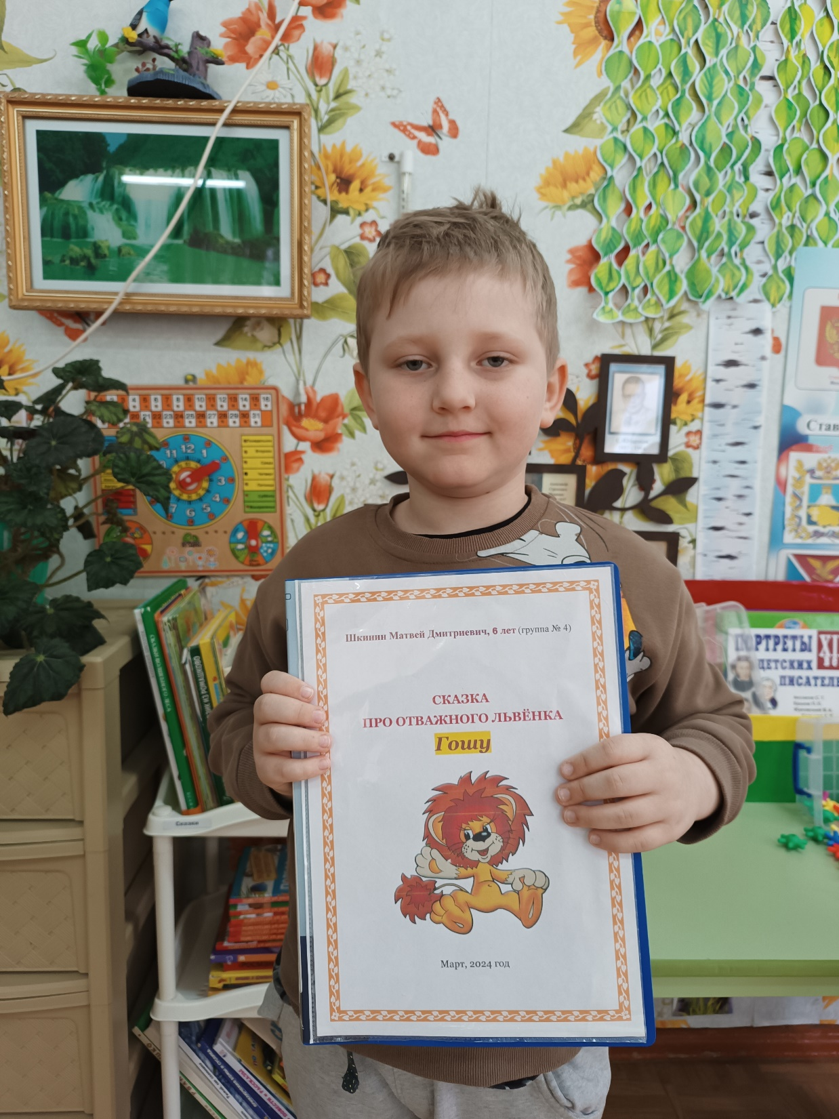
Книжка семьи Шкинина Матвея
«Сказка про отважного львёнка Гошу»

Slide 11
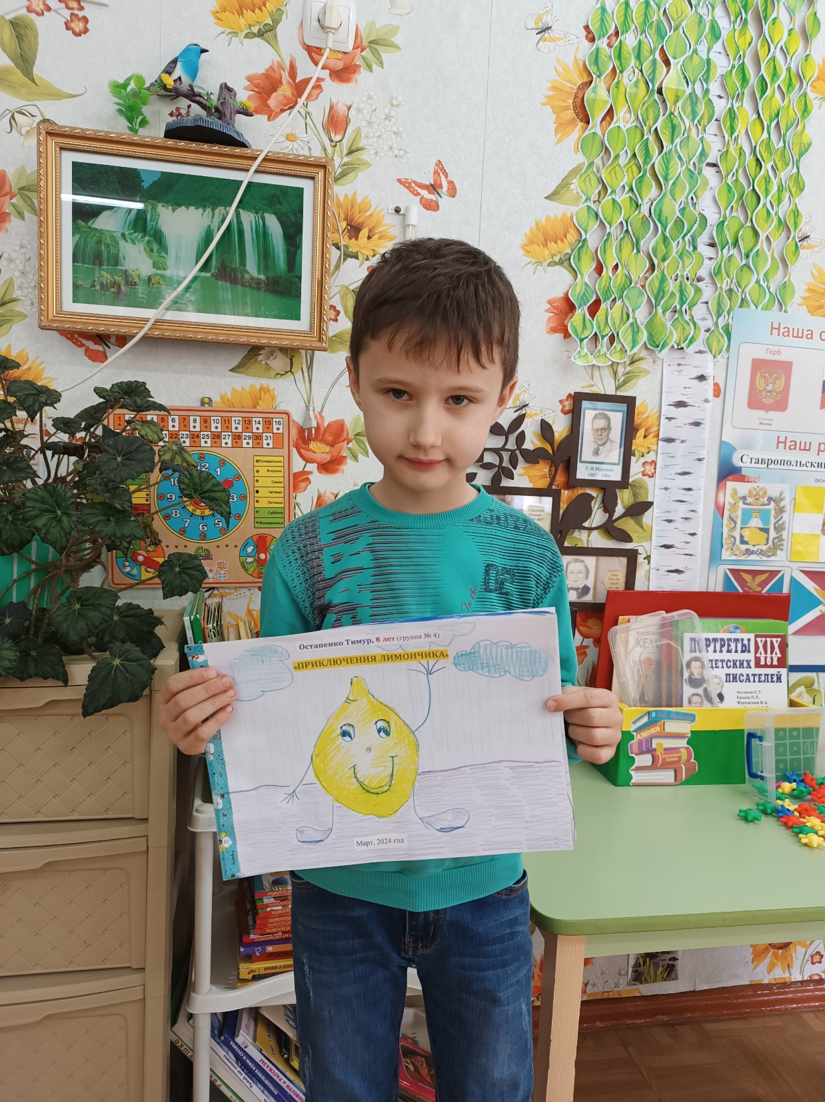
Книжка семьи Остапенко Тимура
«Приключения Лимончика»

Slide 12
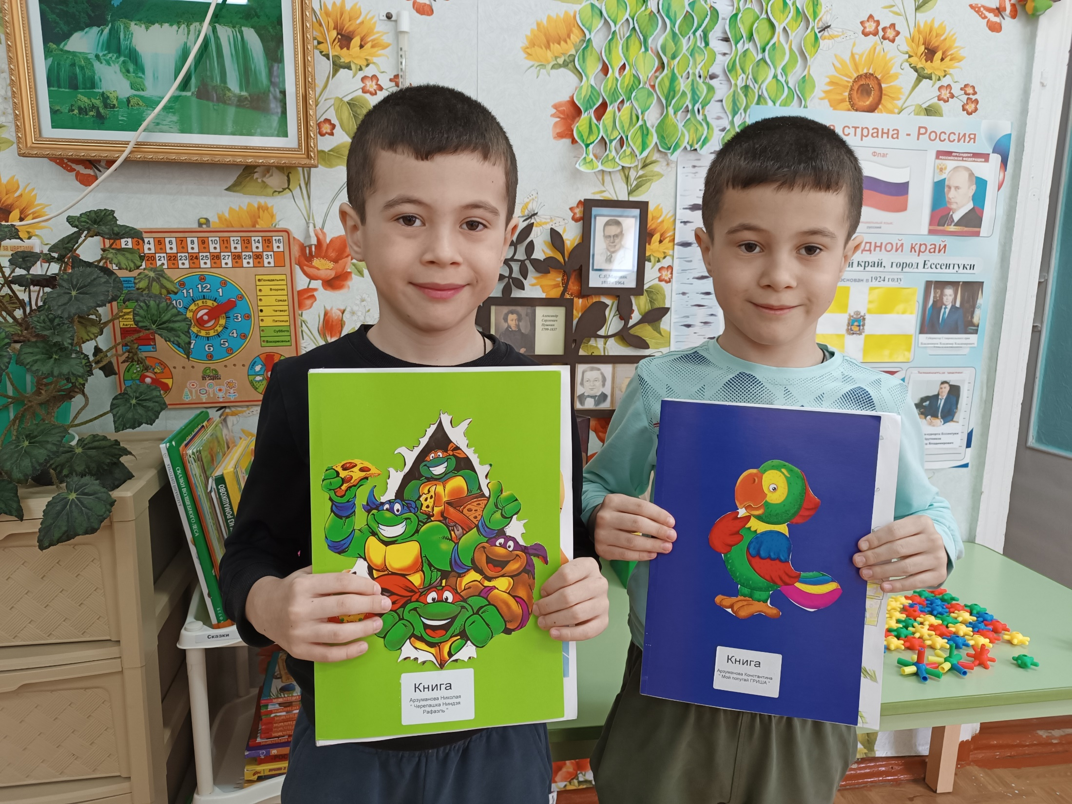
Книжки семьи Арзумановых Николая и Константина
«Черепашка ниндзя Рафаэль» и «Мой попугай Гриша»

Slide 13
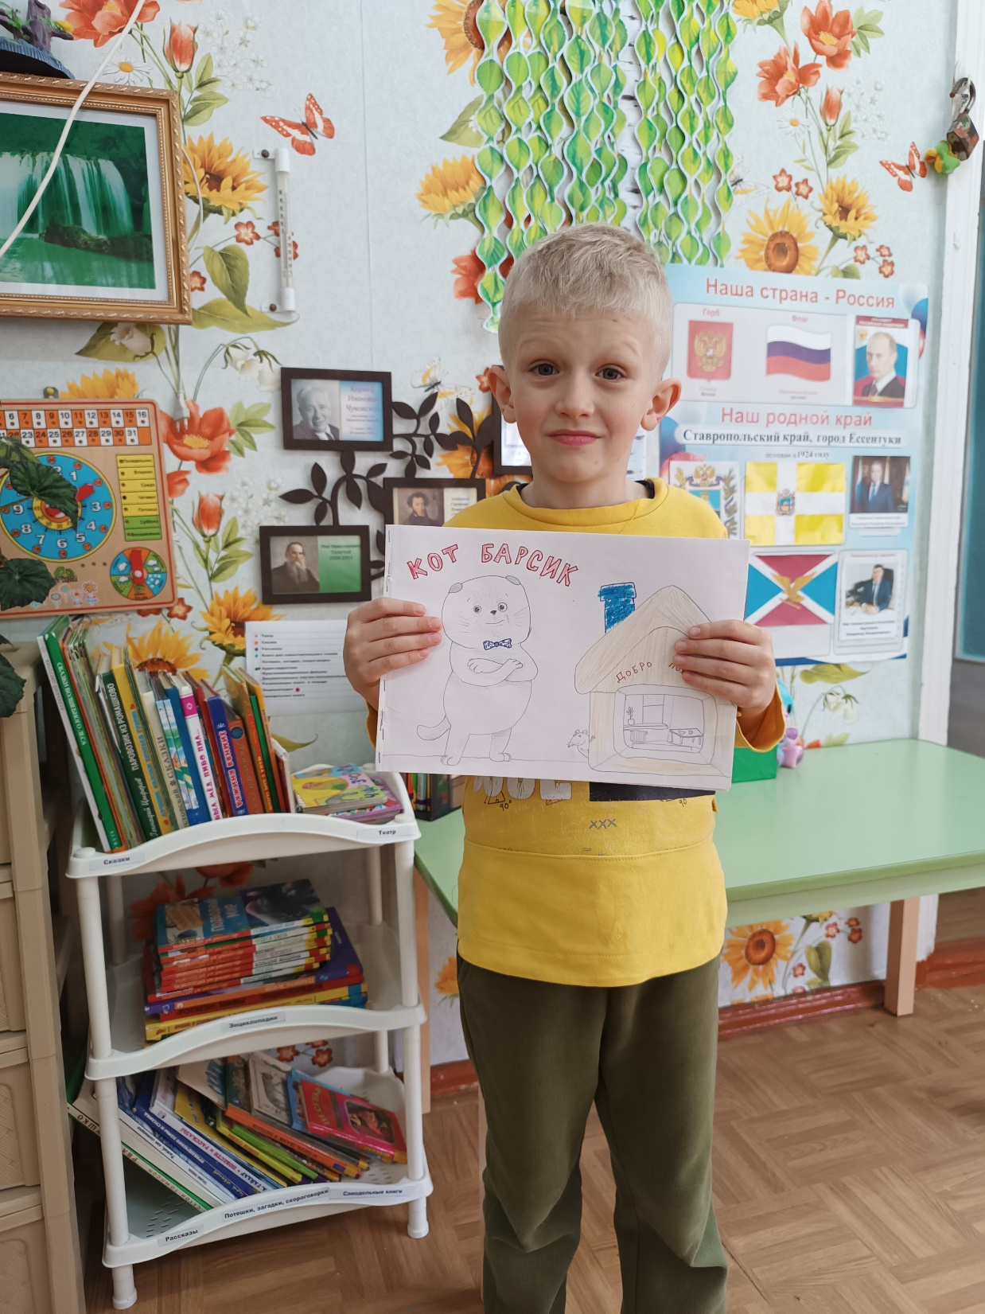
Книжка семьи Крупина Родиона - «Кот Барсик»

Slide 14
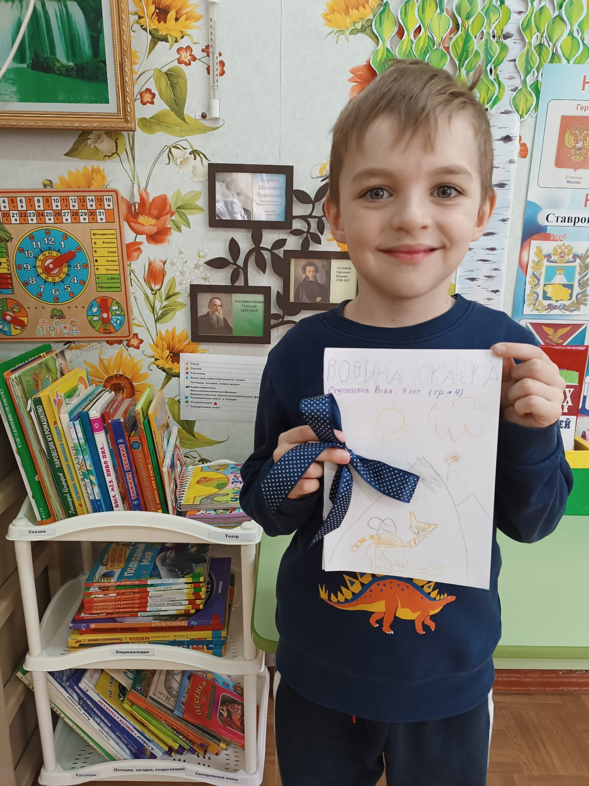
Книжка семьи Ступникова Владимира - «Вовина сказка»

Slide 15
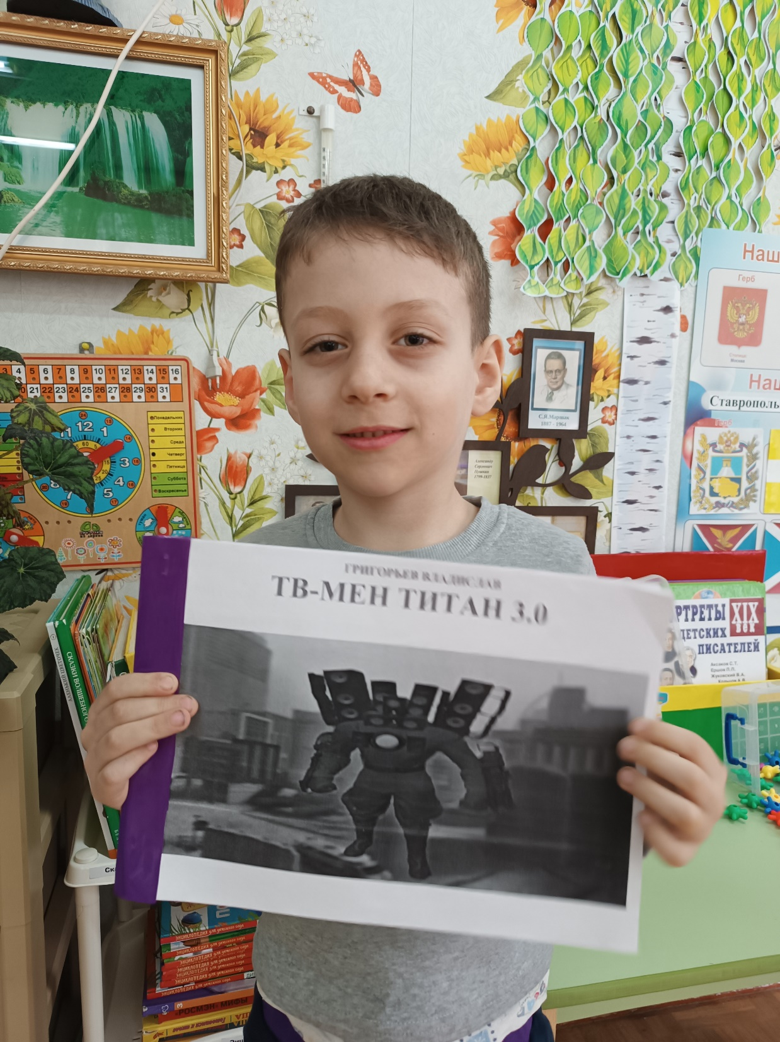
Книжка семьи Григорьева Владислава
«ТВ-МЕН ТИТАН 3.0»

Slide 16
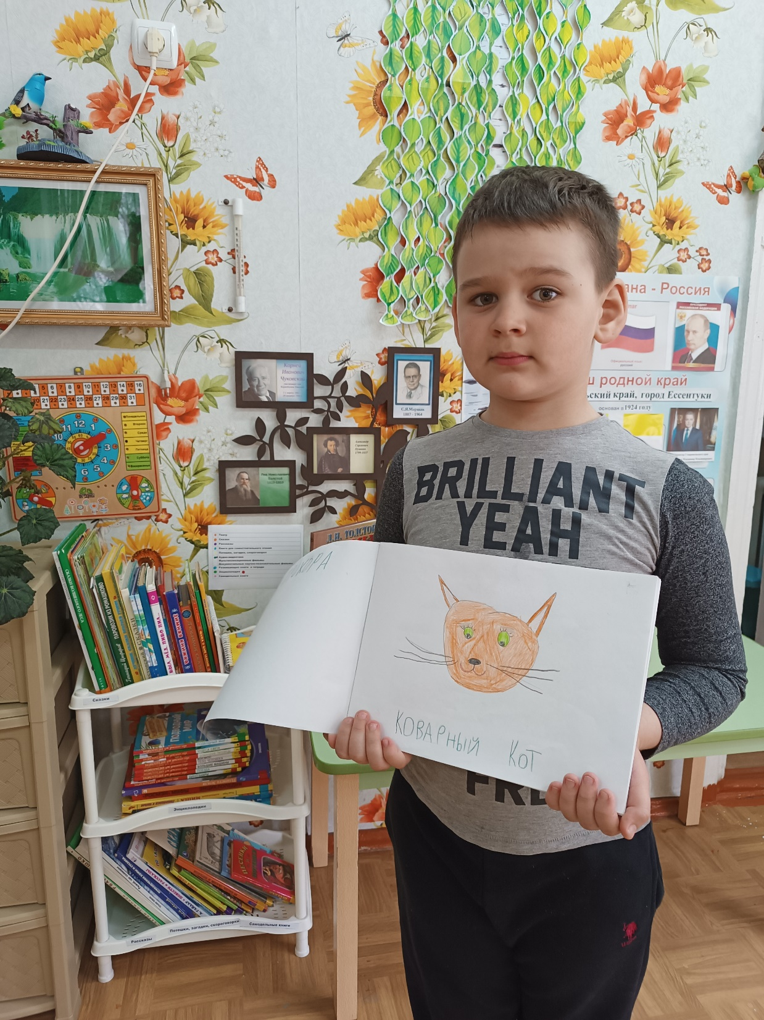
Книжка семьи Жбанова Прохора – «Коварный кот»

Slide 17
Спасибо за внимание!

